Slide 1


Slide 2


TRABALHO ESCRAVO

Slide 3


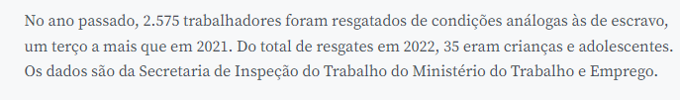
REALIDADE DO BRASIL

Slide 4



TRABALHO ESCRAVO

Slide 5
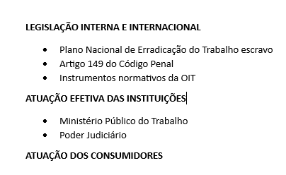
MEDIDAS DE COMBATE

Slide 6

MEDIDAS PREVENTIVAS

Slide 7
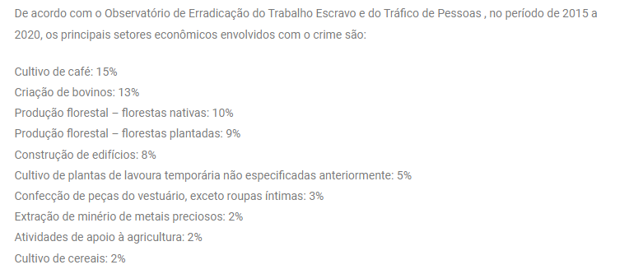
PRINCIPAIS SETORES

Slide 8
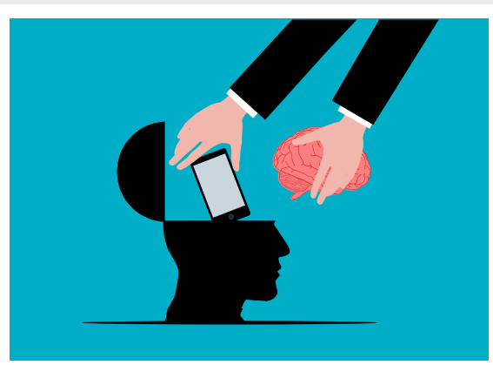
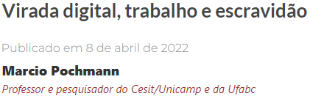
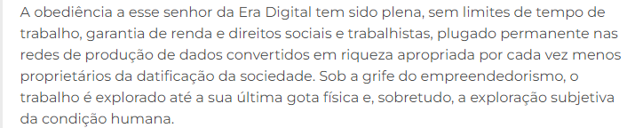
ESCRAVIDÃO DIGITAL

Slide 9
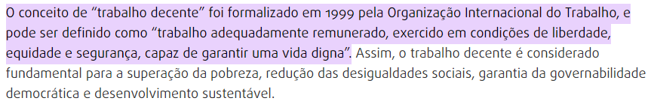
TRABALHO DECENTE

Slide 10

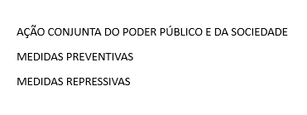
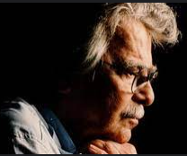
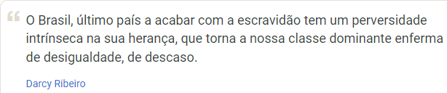
MEDIDAS DE COMBATE

Slide 11




Natalia Branco Lopes Krawczun
@advocacianataliabranco
Compartilha Direito
@nataliabrancoadv

Slide 12


